Slide 1
Вивчаємо інформатику
10 клас
За підручником «Інформатика. 10 клас» Й.Я. Ривкінда, Т.І. Лисенко, Л.А. Чернікової, В.В. Шакотько
Навчальна презентація
з інформатики для 10 класу
Підготовлена та відкорегована вчителем
інформатики Бережанської гімназії ім.Б.Лепкого
Цідило Я.Й.

Slide 2
Розділ 3 Служби Інтернету

Slide 3
3.4. Служби миттєвого обміну повідомленнями

Slide 4
Поняття про служби миттєвого обміну повідомленнями
Серед комунікаційних служб Інтернету одними з наймолодших є служби миттєвого обміну повідомленнями, або ІМ-служби (англ. Instant Messaging Service - служба миттєвого обміну повідомленнями). Ці служби призначені для забезпечення передавання повідомлень мережею в режимі реального часу, тобто є службами інтерактивного спілкування.
Повідомлення може бути текстовим, голосовим, відео, завдяки чому ІМ- служби можуть використовуватися для проведення теле- та відеоконфе ренцій. Крім того, користувачі можуть передавати один одному файли та виконувати спільні дії - спільно створювати текстовий документ, графічне зображення, грати в комп'ютерну гру тощо.
Іноді повідомлення, що передаються службами миттєвого обміну повідомленнями, називають миттєвими, а самі служби - службами обміну миттєвими повідомленнями.
Кожна служба миттєвого обміну повідомленнями має такі складові:
система ідентифікації користувачів призначена для здійснення реєстрації користувачів служби;
система обліку стану клієнтів призначена для фіксування та повідомлення стану клієнтських програм зареєстрованих користувачів: підключений до мережі, не підключений до мережі, відійшов тощо;
система доставки повідомлень призначена для надсилання повідомлень від користувача одному чи кільком адресатам.
Більшість служб миттєвого обміну повідомленнями побудовано за клієнт-серверною технологією. Взаємопов'язані сервери служби та підключені до них клієнти утворюють ІМ-мережі.

Slide 5
Поняття про служби миттєвого обміну повідомленнями
Найбільш популярними мережами обміну повідомленнями є ICQ, MSN, Yahoo!, Skype та ін.
Для кожної з цих мереж розроблені власні протоколи, за якими здійснюється обмін повідомленнями.
Для забезпечення сумісності між різними мережами був розроблений протокол ХМРР (англ. Extensible Messaging and Presence Protocol - розширюваний протокол обміну повідомленням та даними про присутність), раніше відомий як Jabber (англ. jabber - базікання). Наразі частина мереж перейшли на його використання.
ICQ
MSN
Yahoo!
Skype

Slide 6
Клієнтські програми
Клієнтські програми служб миттєвого обміну повідомленнями називають ІМ-месенджерами (англ. messenger - кур'єр, посланець) з Інтернет-пейджерами. j
Для кожної мережі створено свою клієнтську програму: ICQ, Wincwm Live Messenger, Yahoo! Messenger, Skype та ін.
Крім того, існують багато-протокольні месенджери, які використовуються для обміну повідомленями з клієнтами різних ІМ-мереж, наприклад QIP, Miranda, Trillian та ін.
ІМ-месенджери призначені для виконання таких функцій у ході обміну даними із серверами служб:
установлення зв'язку із сервером служби;
реєстрація користувача;
визначення та відображення стану зареєстрованих користувачів у мережі;
введення, передавання та отримання повідомлень різних видів;
оповіщення про отримання нових повідомлень;
формування та впорядкування списку контактів;
нагадування про дні народження контактів;
зберігання історії спілкування з кожним співрозмовником;
пошук нових контактів у мережі;
організація конференцій;
пересилання файлів;
здійснення дзвінків на стаціонарні та мобільні телефони;
відправлення SMS (англ. Short Message Service - служба коротка повідомлень);
перевірка наявності електронних листів у зареєстрованих поштовкі скриньках
та ін.

Slide 7
Зверніть увагу!
Під час вибору служби миттєвого обміну повідомленнями користувачі можуть зважати на функціональність месенджерів і потребу в спілкуванні з користувачами тієї чи іншої мережі обміну повідомленнями.
Можна бути користувачем одночасно кількох служб обміну повідомленнями.
У такому випадку зручно використовувати месенджер, що забезпечує обмін повідомленнями за кількома протоколами. Але функціональність таких програм обмежена, у них можуть бути не реалізовані можливості обміну відеоповідомленнями, групових обговорень, пересилання файли та ін.

Slide 8
Програма Skype
Одна з популярних служб миттєвого обміну повідомленнями - служба Skype. У месенджері Skype реалізовані всі основні функції, що характерні для ІМ-месенджерів.
Крім того, з її використанням можлива організація голосових конференцій, переадресація дзвінків на стаціонарні та мобільні телефони, встановлення автовідповідача та ін.
Програма вільно розповсюджується, хоча окремі послуги служби є платними.
Може працювати в операційних системах Windows, Linux. Мас OS, Pocket PC.
Інтерфейс користувача може надаватися більше ніж 25 мовами (українська мова не передбачена в стандартному наборі мов програми Skype).
Служба Skype була заснована шведським підприємцем Нікласом Зеннстремом (нар. 1966 р.) разом з данським підприємцем Янусом Фріїсом (нар. 1976 р.) у вересні 2003 року.
За однією з версій, слово Skype утворилося від скорочення англійської назви проекту Sky peer-to-peer (англ. Sky - небо, peer-to-peer - рівний рівному, одноранговий, мережна технологія організації рівноправного зв'язку між комп'ютерами в мережі). Спочатку була спроба використовувати скорочення назви Skyper, але більшість доменних імен з такою назвою виявилися зайнятими. Після відкидання останньої літери г залишилося слово Skype. яке зараз не перекладається і є всесвітньо відомим брендом.

Slide 9
Встановлення програми Skype
З сайта Бібліотека безкоштовних програм (http://biblprog.org.ua/ua/ skype) можна завантажити архів інсталяційного пакета SkypeSetup.exe та відповідну версію архіву Skype.zip файлу українізатора Ukrainian.Lang. Автор українізації - Олексій Лугін.
Для завантаження файлів інсталяції програми та українізатора потрібно:
1). Установити з'єднання з Інтернетом.
2). Відкрити веб-сторінку з адресою http://biblprog.org.ua/ua/skype.
3). Вибрати гіперпосилання Skype в рядку Завантажити на сторінці з описом програми.
4). Зберегти архів SkypeSetup.exe інсталяційного пакета програми.
5). Вибрати гіперпосилання Завантажити в рядку Українізатор на сторінці з описом програми.
6). Зберегти файл українізатора Skype.zip.
7). Закрити вікно браузера, не розриваючи з'єднання з Інтернетом.
Отримати архів інсталяційного пакета програми Skype можна також з офіційного сайта http://www.skype.com.
Після завершення завантаження програму потрібно інсталювати, запустивши на виконання файл SkypeSetup.exe та виконуючи вказівки програми-помічника установки Skype Setup Wizard.
Під час інсталяції з Інтернету будуть копіюватися додаткові модулі, потрібні для встановлення програми Skype, і тому необхідно, щоб комп'ютер був підключений до Інтернету.

Slide 10
Встановлення програми Skype
У ході встановлення месенджера користувачу буде запропоновано вибрати мову інтерфейсу.
За бажанням можна обрати російську, англійські або іншу мову із запропонованого списку.
Встановлення україномовного інтерфейсу буде здійснено пізніше в ході налаштування програми.
У результаті інсталяції в меню Пуск операційної системи в розділ Усі програми буде створена група Skype з ярликом програми. За замовчуванням ярлики також будуть розміщені на Робочому столі та на Панелі швидкого запуску.
Використовуючи ці ярлики, можна запустити програму на виконання.
Під час першого запуску вікно месенджера має російськомовний інтерфейс. Для українізації інтерфейсу програми потрібно:
1). Розархівувати файл Ukrainian.Lang з файлу Skype.zip до папки, в яку встановлено програму Skype. За замовчуванням це папка C:\Program Files\ Skype\Phone.
2). Запустити програму Skype.
3). Виконати Инструменты => Изменить язык => Загрузить языковой файл Skype у вікні привітання програми Skype
4). Вибрати файл Ukrainian.lang з папки C:\Program Files\Skype\ Phone у вікні Відкриття файлу, що відкрилося.
5). Вибрати кнопку Відкрити.
Вікно привітання та інші вікна, які будуть відкриватися у подальшому, матимуть україномовний інтерфейс.

Slide 11
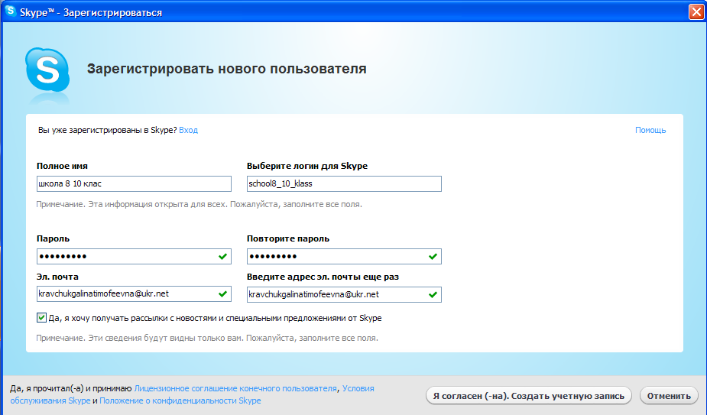
Реєстрація в службі миттєвого обміну повідомленнями
Користування послугами будь-якої служби миттєвого обміну повідомленнями починається з реєстрації користувача на сервері служби.
Під час реєстрації користувач отримує власний код і пароль. У різних мережах код може бути різним: надане сервером багатоцифрове число (ICQ), логін, вибраний користувачем (Skype), адреса електронної поштової гкриньки (Maii.Ru, Google) та ін.
Для початку реєстрації в службі Skype потрібно у вікні привітання Skype вибрати гіперпосилання У вас немає логіну?
Вікно Skype™ — Створити користувача, що відкриється, містить поля, які потрібно заповнити реєстраційними даними користувача:
Повне ім'я - поле для введення справжнього імені користувача, необов'язкове для заповнення; може містити як українські, так і англійські літери;
Виберіть Skype ім'я - поле для введення реєстраційного імені користувача завдовжки від 6 до 32 символів; можна використовувати тільки літери англійського алфавіту та цифри;
Пароль - поле для введення пароля реєстрації в системі ідентифікації користувачів; довжина пароля від 6 до 20 символів, у паролі обов'язково повинні міститися як літери англійського алфавіту, так і цифри;
Повторіть пароль - поле для повторного введення пароля.

Slide 12
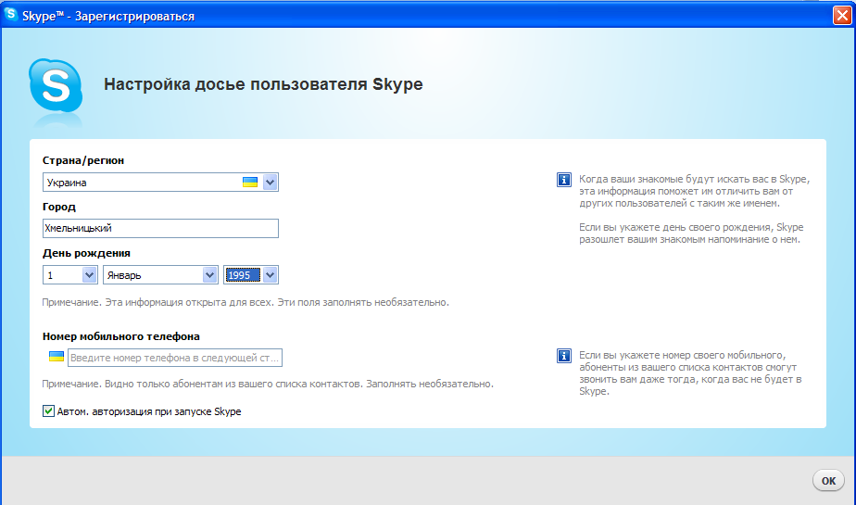
Реєстрація в службі миттєвого обміну повідомленнями
Після встановлення позначки прапорця Так, я прочитав(-ла) і приймаю Ліцензійну угоду кінцевого користувача, Умови обслуговування Skype і Положення про конфіденційність Skype стає доступною кнопка Далі.
Вибір цієї кнопки приводить до відкриття наступного вікна реєстрації, в якому потрібно ввести такі дані:
Ел. адреси - адреси електронних поштових скриньок користувача для забезпечення можливості відновити пароль у випадку, якщо користувач його забуде; це поле обов'язкове для заповнення;
Країна/регіон - регіон проживання користувача; вибирається зі списку;
Місто - місто, в якому мешкає користувач.
Уведення даних користувача завершується вибором кнопки Увійти. Після цього відбувається перевірка введеного Skype імені, якщо воно унікальне - завершується реєстрація користувача на сервері служби та відкривається Вікно вітання.

Slide 13
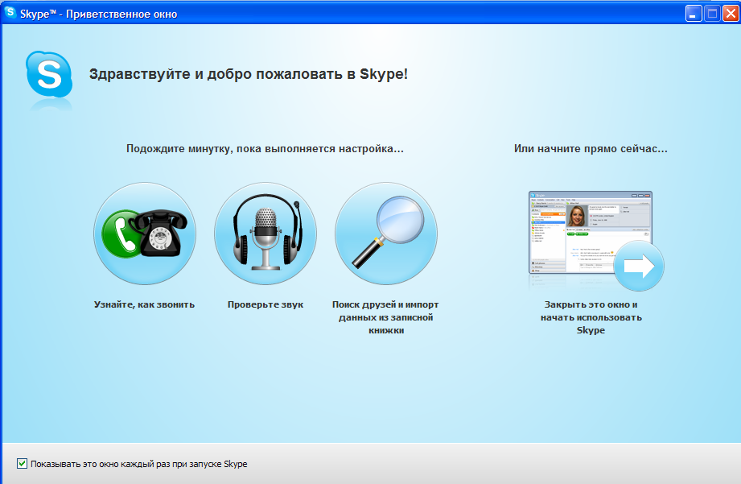
Вікно програми Skype
З вікна Вікно вітання можна перейти до ознайомлення з можливостями програми Skype, перевірки налаштування звукових пристроїв, пошуку друзів у мережі Skype, вибравши відповідне гіперпосилання.
Під час першого запуску програми ці кроки можна пропустити, оскільки вітальне вікно можна відкрити в будь-який момент, виконавши Допомога => Вікно вітання або за наступного запуску месенджера, встановивши позначку прапорця Показувати це вікно при запуску Skype.
Щоб продовжити роботу з месенджером, потрібно вибрати кнопку або гіперпосилання Закрити це вікно й почати використовувати Skype.

Slide 14
Вигляд вікна програми Skype

Slide 15
Елементи вікна програми Skype
У рядку заголовка месенжера відображається логотип і назва програми, логін користувача та містяться кнопки керування вікном.
У вікні програми Skype використовуються чотири кнопки керування вікном:
Згорнути
Розгорнути/Відновити після розгортання, Compact view/Default view
Закрити.
Compact view (англ. compact view - компактний вигляд)
Для розділення вікна програми на два незалежних вікна, в одному з яких відображаються особисті дані користувача та список контактів, у другому - Область повідомлень. За вибору кнопка змінює свій вигляд і назву на Default view
Default view (англ. default view - вигляд за замовчуванням)
Для об'єднання двох вікон в одне. За вибору кнопка змінює свій вигляд і назву на Compact view
Закрити
Для згортання вікна у значок в Області сповіщень. Для завершення роботи програми потрібно в контекстному меню значка програми в Області сповіщень вибрати команду Вихід

Slide 16
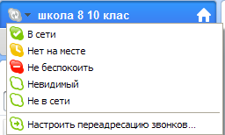
Елементи вікна програми Skype
Кнопка Change your status
призначена для вибору статусу користувача в мережі Skype. Статус (лат. status - стан, положення) характеризує стан користувача в мережі та його можливості. У меню кнопки вибирається команда встановлення певного значення статусу. При цьому у вікні програми та в Області сповіщень значок програми змінюється відповідно до встановленого значення статусу.
На кнопці Hide profile
виводиться ім'я користувача, яке введено при реєстрації. Вибір цієї кнопки відображає або приховує Область особистих даних користувача. В Області особистих даних виводиться аватар - зображення, яке користувач використовує як власний значок, та міститься кнопка Особисті налаштування для зміни особистих даних користувача. За відповідних налаштувань у цій області відтворюються аудіовізуальні дані та текстове повідомлення.

Slide 17
Елементи вікна програми Skype
Використовуючи кнопку Додати можна додати дані нового контакту або створити групу контактів. За іменем, уведеним у поле Пошук, буде здійснюватися пошук користувача з таким іменем у списку контактів або в базі даних мережі Skype.

Slide 18
Елементи вікна програми Skype
Вкладка Контакти містить список контактів користувача, а вкладка Розмови - історію обміну повідомленнями.
Якщо на вкладці Контакти вибрати ім'я контакту, то в Області повідомлень відобразяться дані про цього користувача та історія обміну повідомленнями з ним.
За вибору вкладки Розмови в лівій частині вікна відобразиться хронологія всіх сеансів обміну повідомленнями, здійснених користувачем, а в Області повідомлень - історія вибраного сеансу обміну повідомленнями.

Slide 19
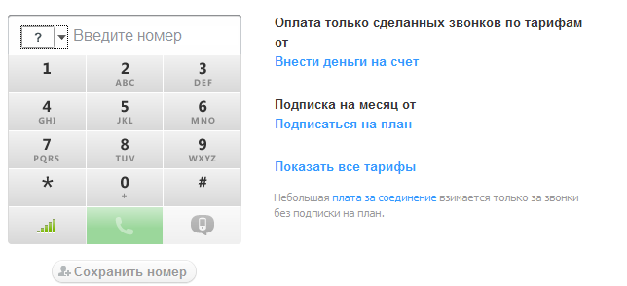
Елементи вікна програми Skype
Кнопка Набрати номер використовується для переходу в режим здійснення платних телефонних дзвінків на мобільні та стаціонарні телефони та надсилання SMS.

Slide 20
Елементи вікна програми Skype
Вибравши кнопку Довідник, можна знайти дані про окремих осіб, підприємства, організації тощо, які зареєстровані в базі даних мережі Skype.
За вибору кнопки Магазин користувачу пропонується внести кошти на власний рахунок у службі Skype для користування платними послугами та здійснити покупки через Інтернет на веб-сайті http://shop.skype.com .
Для завершення сеансу зв'язку користувачу потрібно виконати Skype => Вихід. При цьому сама програма не буде закрита, а відкриється вікно привітання Skype. Далі можна розпочати новий сеанс роботи в Skype або вийти з програми, вибравши команду Вихід у контекстному меню значка програми в Області сповіщень.

Slide 21
Значення статусу користувача в мережі
У мережі
Користувач у мережі може приймати повідомлення від абонентів Skype і відповідати на них. Встановлюється автоматично під час входу в мережу Skype
Комп'ютер підключений до мережі, програма Skype запущена, але користувач не використовує комп'ютер у даний час
Не турбувати
Користувач зайнятий і не хоче, щоб до нього зверталися в даний момент. За такого значенню статусу користувачу не надходять сповіщення про нові повідомлення
Користувач не хоче, щоб було відомо про його присутність у мережі Skype. При цьому користувач може надсилати та отримувати повідомлення
Не в мережі
Користувач не в мережі Skype, не може надсилати й отримувати повідомлення
Немає на місці
Невидимий
Користувач не в мережі Skype, усі вхідні дзвінки будуть переадресовані на телефон
Працює переадресація дзвінків

Slide 22
Вигляд вікна програми Skype за вибору контакту

Slide 23
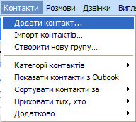
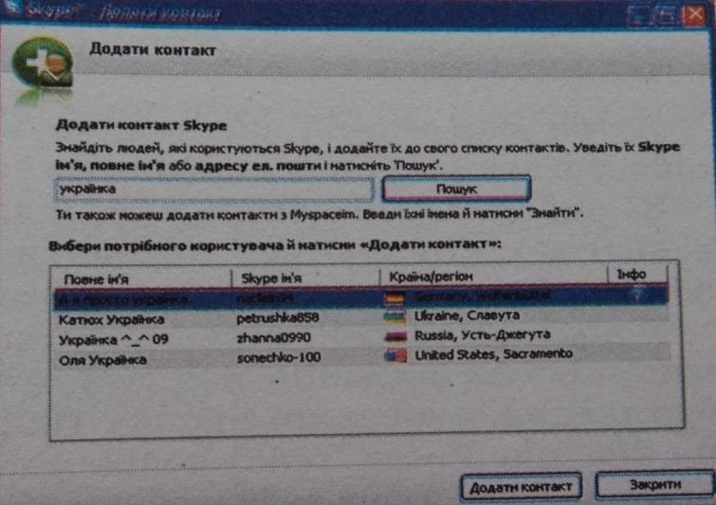
Створення та редагування списку контактів
Під час першого запуску програми в списку контактів міститься єдиний запис Echo / Sound Test Service (англ. echo - відлуння, повернення сигналу, sound test service - служба звукового тесту), який використовується для діагностування звукових пристроїв комп'ютера.
Для додавання нових записів до списку контактів потрібно знайти абонента за його Skype іменем, повним іменем або адресою електронної пошти в базі даних служби Skype.
Відкрити вікно додавання нового запису можна, виконавши Контакти => Новий контакт або вибравши в списку кнопки Додати команду Новий абонент. Пошук розпочинається після введення імені або його частини в поле пошуку та вибору кнопки Пошук.
У ході пошуку про кожного користувача, дані якого відповідають умовам пошуку, виводиться повне ім'я, Skype ім'я, країна та регіон проживання. Для отримання додаткових даних про абонента слід вибрати кнопку в стовпці Інфо. Якщо в результаті пошуку знайдено дані контакту, який вас цікавить, потрібно вибрати його ім'я в списку та кнопку Додати контакт. У наступному вікні буде запропоновано надіслати контакту повідомлення про додавання його даних до вашого списку контактів. Після введення тексту повідомлення та вибору кнопки Надіслати повне ім'я абонента відобразиться вашому списку контактів. Після погодження користувача на включення його до списку ваших контактів ви зможете бачити його статус у мережі та обмінюватися з ним повідомленнями.

Slide 24
Додавання контакту

Slide 25
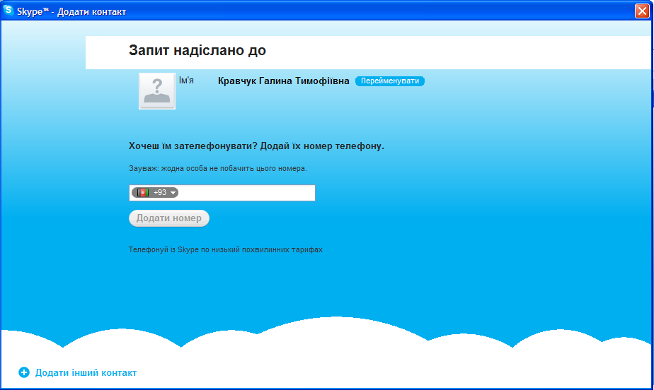
Додавання контакту

Slide 26
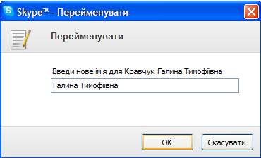
Створення та редагування списку контактів
Новий контакт також можна додати до списку контактів після отримання повідомлення від нього про додавання вас до його списку контактів. Це повідомлення відобразиться у верхній частині Області повідомлень.
У відповідь ви можете:
погодитися на встановлення контакту, вибравши кнопку Додати в записну книжку;
відкласти питання про подальше спілкування, вибравши кнопку Пропустити;
відмовитися від подальшого спілкування, вибравши кнопку Заблокувати.
Ім'я абонента в списку контактів можна змінити. Для цього потрібно вибрати ім'я контакту і виконати Розмови ⇒ Перейменувати, ввести нове ім'я у полі вікна Перейменувати і вибрати кнопку ОК.

Slide 27
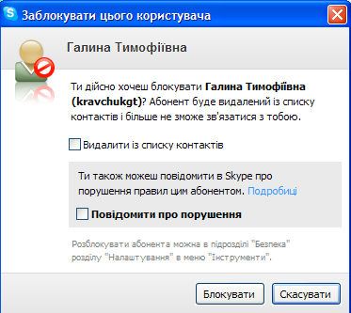
Робота з контактами
Контакт зі списку можна видалити, вибравши його та натиснувши клавішу Delete або вибравши команду Видалити зі списку контактів у меню Розмови. За бажанням контакт можна заблокувати (включити до «чорного списку»), щоб у подальшому ніякі повідомлення від нього не приймалися. Для блокування потрібно вибрати ім'я контакту, виконати Розмови ⇒ Заблокувати, встановити позначку прапорця Видалити із записної книжки у вікні, що відкриється, та вибрати кнопку Блокувати.

Slide 28
Надсилання та отримання повідомлень
Використовуючи програму Skype, можна надсилати користувачам зі списку контактів текстові, голосові та відеоповідомлення.
За вибору імені контакту в Області повідомлень відображаються дані абонента і з'являються елементи керування, що призначені для здійснення обміну повідомленнями.
У нижній частині вікна розміщена Область введення тексту повідомлення. Після введення тексту в цій області можна надіслати адресату повідомлення, вибравши кнопку Надіслати повідомлення або натиснувши клавішу Enter.
Текст повідомлення, ім'я відправника та поточний час відобразяться в середній частині вікна - в Області показу повідомлень.
Якщо абонент, якому ви надсилаєте повідомлення, має статус У мережі, то він зможе миттєво отримати ваше повідомлення та надіслати відповідь, яка також відобразиться в Області показу повідомлень.
Якщо під час надсилання повідомлень абонент має статус Не в мережі, то повідомлення будуть йому доставлені в той момент, коли ви обидва будете мати статус У мережі.
Для організації обміну голосовими повідомленнями потрібно вибрати кнопку Подзвонити для обміну відеоповідомленнями - кнопку Відеодзвінок.

Slide 29
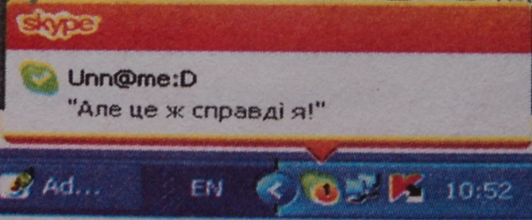
Способи сповіщення про отримання повідомлень
Під час отримання вами текстового повідомлення сповіщення про це відображається різними способами, залежно від режиму, в якому перебуває вікно месенджера
Режим вікна Skype | Спосіб сповіщення | Вигляд
Вікно відкрите і є поточним | Текст отриманого повідомлення відобразиться в Області показу повідомлень
Вікно відкрите, але не є поточним, або згорнуте | Зміниться колір кнопки на Панелі завдань. З'явиться круг з позначенням кількості нових подій на значку програми Skype в Області сповіщень
Вікно закрите | З'явиться круг з позначенням кількості нових подій на значку програми Skype в Області сповіщень і спливаюча панель з текстом повідомлення

Slide 30
Для перегляду тексту отриманого повідомлення потрібно вибрати кнопку програми на Панелі завдань або двічі клацнути на значку програми в Області сповіщень. При цьому стане поточним вікно месенджера, в якому відобразиться текст отриманого повідомлення.
За надходження на вашу адресу дзвінка-виклику для встановлення голосового або відеозв'язку, на екрані поверх усіх вікон відкриється вікно з аватаром та іменем абонента і кнопками Відповісти, Відповісти з відео та Відмовитися.
В Області показу повідомлень відображаються всі дані про обмін повідомленнями за поточний день.
Щоб побачити історію повідомлень за минулий день, останній тиждень, останній місяць або за весь термін спілкування з адресатом, потрібно вибрати відповідне гіперпосилання з групи Показати повідомлення.
У ході обміну текстовими повідомленнями в Області показу повідомлень з'являються індикатори-повідомлення .

Slide 31
Повідомлення індикаторів Області показу повідомлень
Індикатор | Повідомлення
 | Ваш співрозмовник пише вам повідомлення
 | Ваше повідомлення ще не прочитане співрозмовником
 | Маєте непрочитане вами повідомлення
 | Повідомлення відредаговано
 | Повідомлення видалено

Slide 32
Редагування тексту надісланого вами повідомлення
Для редагування тексту надісланого вами повідомлення потрібно вибрати команду Редагувати повідомлення в його контекстному меню.
При цьому текст повідомлення відобразиться в Області введення тексту повідомлення. Тут можна відредагувати та повторно надіслати повідомлення. Виправлений варіант відобразиться на попередньому місці в Області показу повідомлень з індикатором Повідомлення відредаговано.
Notes:
Всім привіт! Редагую повідомлення. Ура!

Slide 33
Редагування тексту надісланого вами повідомлення
Для видалення помилково надісланого повідомлення у його контекстному меню потрібно обрати команду Видалити. Замість цього повідомлення в Області показу повідомлень відобразиться текст Повідомлення видалене з індикатором Повідомлення видалене.
Notes:
Всім привіт! Редагую повідомлення. Ура!

Slide 34
Редагування тексту надісланого вами повідомлення
Службою Skype надається колекція анімованих смайликів, яку можна відкрити, вибравши кнопку в заголовку Області введення тексту повідомлень. За вибору смайлика в колекції він додається в поточне місце тексту повідомлення.

Slide 35
Редагування тексту надісланого вами повідомлення
У списку кнопки Share Shares (англ. share - розділяти, ділитися), що розміщена в заголовку Області тексту повідомлень, можна вибрати одну з команд:
Відправити файл - для вибору та надсилання абоненту файлу будь-якого формату. Ваш співрозмовник отримає відповідне повідомлення. Щоб надсилання файлу відбулося, одержувач повинен вибрати кнопку Зберегти як;
Send Contacts (англ. send contacts - надіслати контакти) - для вибору та надсилання співрозмовнику контактних даних із вашого списку контактів;
Share Your Screen (англ. share your screen - поділитися вашим екраном) - для передавання вашому співрозмовнику зображення з екрана вашого комп'ютера: - Share Full Screen (англ. share full screen - поділитися повним екраном) - усього екрана,
- Share Selection (англ. share selection - поділитися вибраним) - вибраної області екрана.

Slide 36
Відеозв'язок
За встановленого сеансу відеозв'язку в Області повідомлень транслюється зображення з веб-камери вашого співрозмовника. У нижньому лівому куті Області повідомлень в окремій області відображається зображення з вашої веб-камери.
Передача відео може бути односторонньою, коли лише один з абонентів бачить свого співрозмовника. У вікні другого абонента при цьому може відображатися аватар співрозмовника.
У нижній частині Області повідомлень розміщена панель інструментів для керування процесом передавання звуку та відео.

Slide 37
Призначення елементів керування панелі інструментів під час здійснення обміну відеоповідомленнями
Покласти трубку
Для завершення сеансу обміну відео- та голосовими повідомленнями. Поруч відображається тривалість сеансу зв'язку та інші повідомлення
Вимкнути
Для вимкнення трансляції звуку. За повторного вибору трансляція звуку вмикається
Рівень відтворення
Для регулювання гучності звуку
Для здійснення налаштувань параметрів звуку та відео, набору телефонного номера, передачі співрозмовнику зображення власного екрана, переведення дзвінка у режим очікування
Додаткові можливості дзвінка
Для вимкнення передачі відео під час сеансу зв'язку. За повторного вибору трансляція відео вмикається
Вимкнути відеозв'язок
Для відображення області тексту повідомлень під час сеансу відеозв'язку
Показати повідомлення
Для перегляду даних про якість звуку та введення відповідей на запитання анкети про якість зв'язку
Дані про якість зв'язку

Slide 38
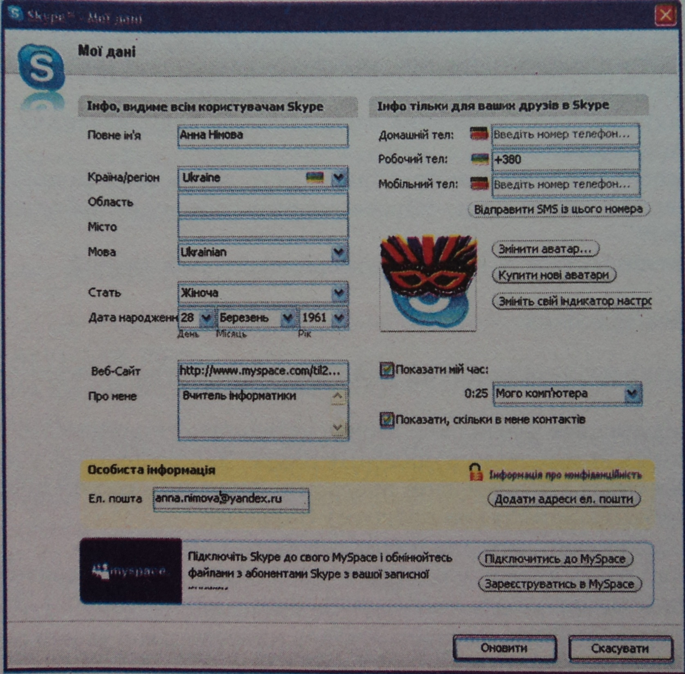
Налаштування параметрів облікового запису
Під час реєстрації в службі Skype користувач вводить деякі особисті дані, які зберігаються в його обліковому записі.
Доповнити або змінити їх можна, вибравши команди меню кнопки Особисті налаштування в Області особистих даних або виконавши Skype ⇒ Особисті дані:
Змінити мій аватар - вибрати нове зображення з бібліотеки аватарів Skype, з графічного файлу або з веб-камери;
Додати аудіовізуальний супровід - вибрати відеофрагмент з колекції відео, наданої службою Skype;
Змінити звук, сигнали - відкрити діалогове вікно для налаштувань звукових повідомлень, що супроводжують події, які відбуваються під час роботи програми Skype;
Редагувати мої дані - відкрити діалогове вікно для введення та редагування особистих даних користувача;
Зроби посилання на свою сторінку в MySpace - відкрити діалогове вікно для налаштування відображення в Області особистих даних посилання на особисту веб-сторінку в соціальній мережі MySpace.

Slide 39
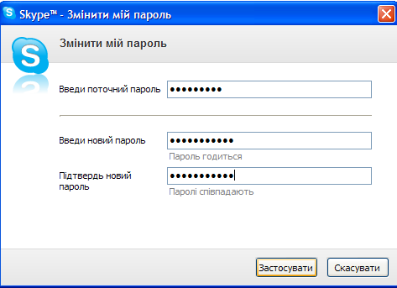
Аватара. Зміна паролю
За відповідних налаштувань в Області особистих даних поруч з аватаром може відображатися:
кадр аудіовізуального супроводу, за вибору якого починається демонстрація обраного користувачем відеофрагмента;
гіперпосилання на особисту веб-сторінку в соціальній мережі MySpace;
коротке повідомлення, текст якого вводиться безпосередньо в Області особистих даних;
Для зміни пароля облікового запису потрібно виконати Skype ⇒ Змінити пароль, після чого у вікні, що відкриється, ввести у відповідні полях старий пароль, новий пароль і його підтвердження.
Налаштування параметрів програми можна здійснити в діалоговому вікні Налаштування, для відкриття якого потрібно виконати Інструменти ⇒ Налаштування.

